Slide 1
מבט על שדה היהדות הישראלית
12.2.2025

Slide 2
האם היהדות הישראלית השתנתה מאז ה7.10?
במהלך מלחמת חרבות ברזל
31% מהחילונים ו55% מהמסורתיים
מעוניינים להוסיף תוכן יהודי- ישראלי
לסדר היום שלהם
לכידות חברתית
80% מהחברה חושבים שיהדות ישראלית (לא דתית) יכולה לתרום ולחזק את הלכידות החברתית
מתוך סקר המדד – שמואל רוזנר
יוני 2024

Slide 3
האם היהדות הישראלית השתנתה בשנה האחרונה?
כניסה לקונצנזוס הישראלי
קמפיין ההדתה נחלש, יש קונצנזוס פוליטי לחיזוק התרבות היהודית
הגדלת מספר משתתפים
עשרות אלפים באירועי תרבות ואלפי לומדים בקבוצות לימוד.
תמיכה ממשלתית
המנהלת ליהדות ישראלית משרד המשימות הלאומיות, משרד התרבות
חיזוק החוסן הקהילתית
צומחת שוב מבוע וקולות
יש לנו הזדמנות!

Slide 4
מחזור התקציבי של פנים – משל לפעילות השדה

Slide 5
למה זה קורה?
מענה לצורך
זיהוי של הזדמנויות לא More of the same
גיבוי פילנתרופי
שותפים ולא כספומט יחסי אמון גבוהים
שיווק
יציאה מאיזור הנוחות סיפורים הצלחות
מקצועיות
יעד ברור ומיקוד למידה והתמקצעות שיתופי פעולה הערכה ומדידה

Slide 6
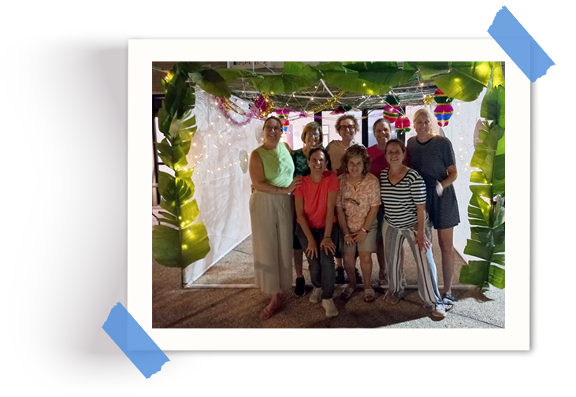
-מקרה בוחן-
צומחת שוב – שיקום קהילתי ביישובי העוטף
למידה על הערך המוסף של שדה היהדות הישראלית במלחמה
קול קורא בשיתוף הרשויות המקומיות: 53 קהילות הצטרפו ובהן כ-60,000 תושבים.
רתימה של השותפים המרכזיים וגיוס פילנתרופיה
ליווי הקהילות ע"י 5 ארגוני יהדות ישראלית, תוך למידה משותפת מתמדת, מתן כלים מקצועיים, פיקוח ובקרה.
ליווי מעמיק לכל קהילה, הקמת צוות מוביל, קבוצות תהליכיות, אירועים סביב לוח השנה העברי.
15 מיליון ₪ 50% תקציב ממשלתי

Slide 7
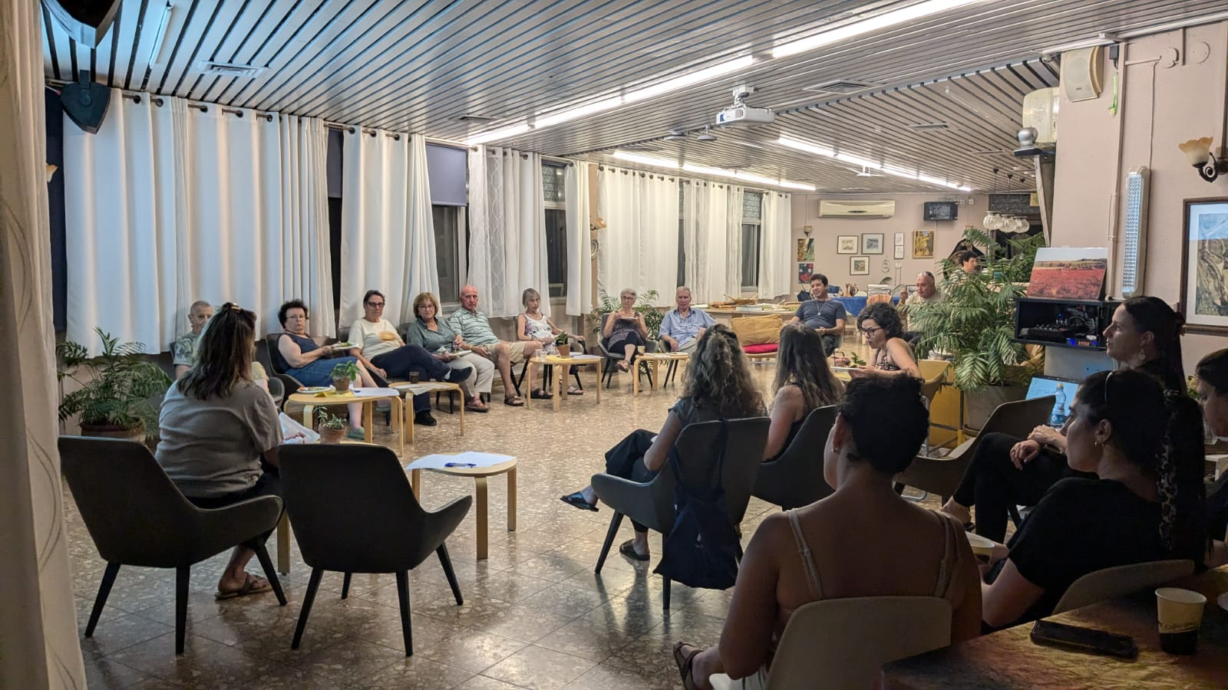
עיקרי דו"ח אמצע מהמחקר המלווה
כל הרכזות חושבות שתכנית צומחת שוב יכולה לסייע לקהילה בשיקום הקהילתי באמצעות תרבות יהודית ישראלית.
הצורך שעליו עונה התכנית:
בכל הישובים בתכנית עלה צורך משמעותי הקשור בשאלות של זהות ומשמעות, המתקשרות באופן ישיר לתהליך שיקום הקהילות.
המחקר נערך על ידי מכון דו-עת עם ראיונות ושאלות עם רכזות מ26 קהילות שונות

Slide 8
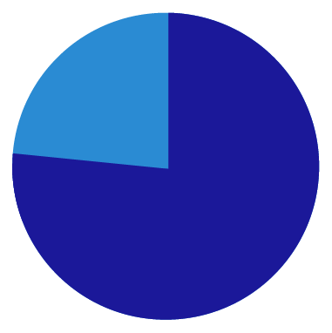
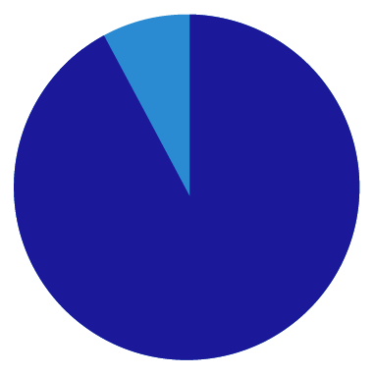
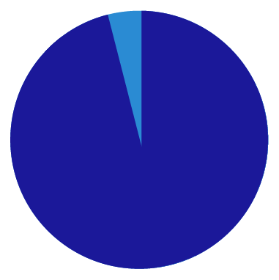
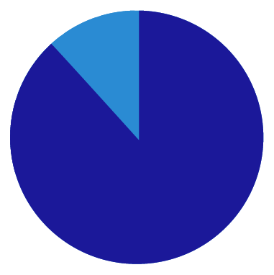
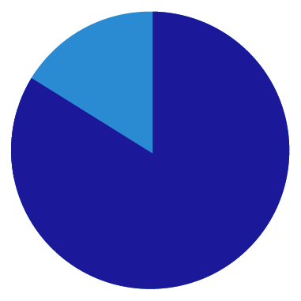
ל-76%
מהרכזות יש צורך בסיוע בהקמת קבוצות למידה שיעסקו בנושאים הקשורים בזהות יהודית-ישראלית
92%
מהרכזות טענו שיש להן צורך בליווי מקצועי שייתן להן ידע וכלים להוביל אירועים הקשורים בזהות
96%
מהרכזות טענו שהן מזהות צורך ביישוב לעסוק בתחום הזהות והקשר למקום לאחר אירועי ה-7 באוקטובר
המחקר נערך על ידי מכון דו-עת עם ראיונות ושאלות עם רכזות מ26 קהילות שונות
88%
מהרכזות מרגישות שההנהגה היישובית רתומה לתהליך שמובילה התכנית
ל-84%
מהרכזות יש צורך בסיוע לאיתור מקורות מתחום הזהות היהודית-ישראלית, שיסייעו להתאמת התכנים למצב שהקהילה נמצא בו כיום

Slide 9
הרחבת שיתופי פעולה
משרדי ממשלה, הקמת מחלקות ברשויות המקומיות, הטמעה בארגונים גדולים כמו רט"ג
הכשרת מנהלים פיתוח מקצועי והרחבת היכולות של הארגונים לתת מענה לקהל יעד רחב. פיתוח תוכניות חדשניות מענה לצורך אמיתי ויציאה מאיזור הנוחות. שיווק יצירת שפה רלבנטית לקהל יעד רחב וקמפיינים.
מה האתגרים הגדולים לשנה הקרובה?

Slide 10
תיאום ציפיות
תמיכה בפעילות משותפת לשדה. שפה משותפת, הכשרות וקמפיין
איזון ויציבות גידול תהליכי
פיתוח מקצועי ותמיכה בחשיבה פורצת דרך
סנכרון ושותפות בחשיבה אסטרטגית
עידוד לשיתוף פעולה עם משרדי ממשלה ורשויות מקומיות

Slide 11
יותם ברום
מנכ״ל פנים - איגוד ארגון היהדות הישראלית
054-7566101 | jotam@panim.org.il
שאלות והערות

